Slide 1
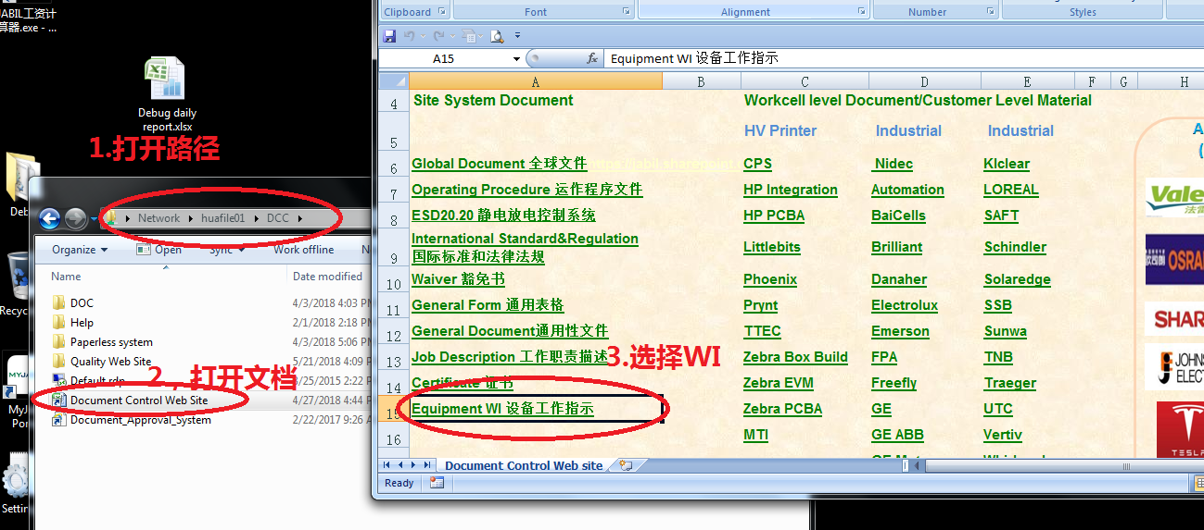
第一步：找到自检表

Slide 2
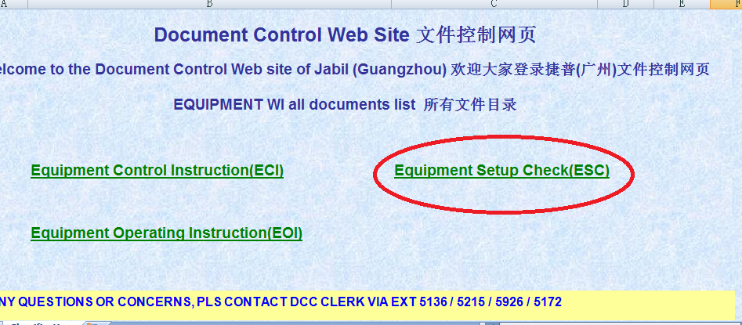
第二步：选择ESC

Slide 3
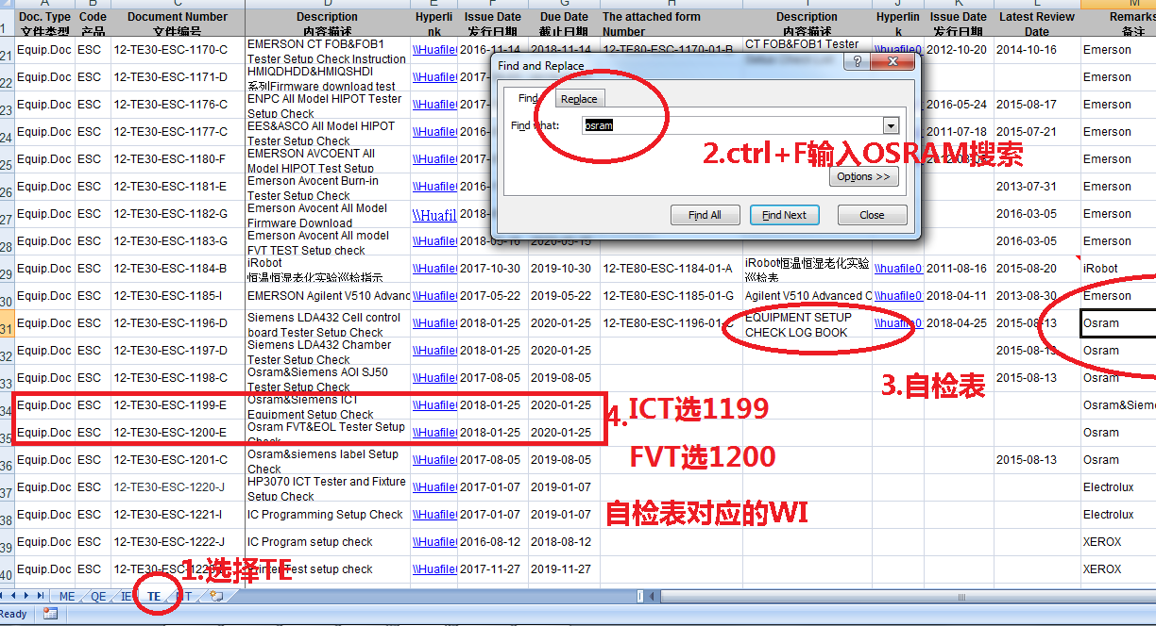
第三步：自检表和WI位置

Slide 4
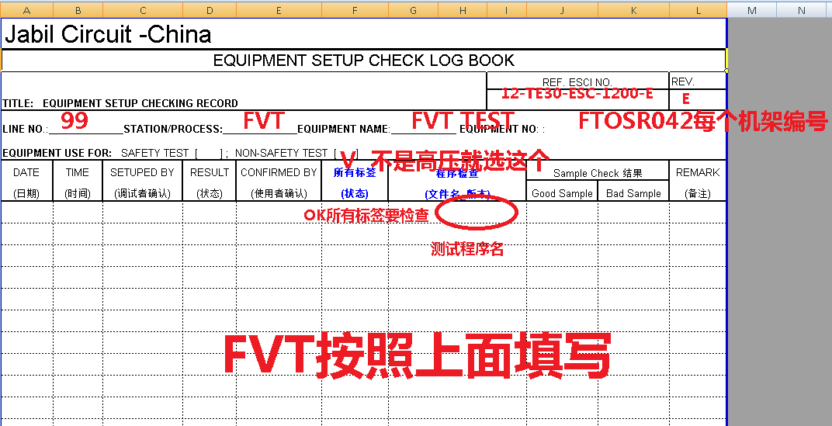
第四步：FVT自检表的填写

Slide 5
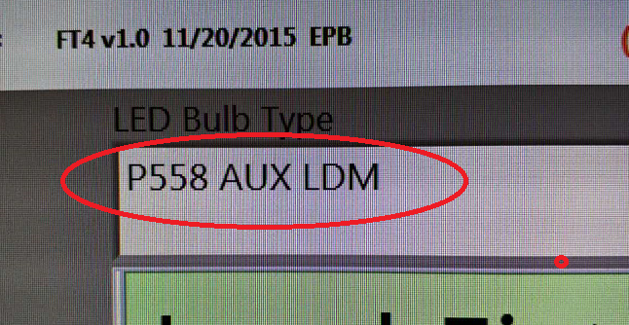
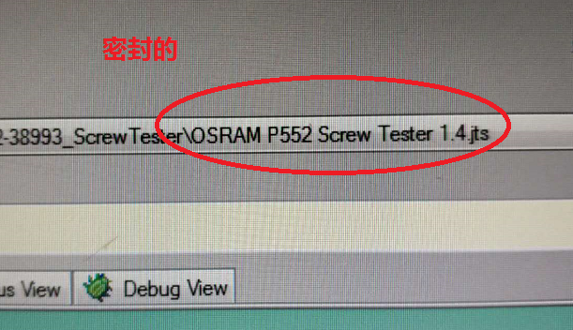
第五步：FVT程序名填写

Slide 6
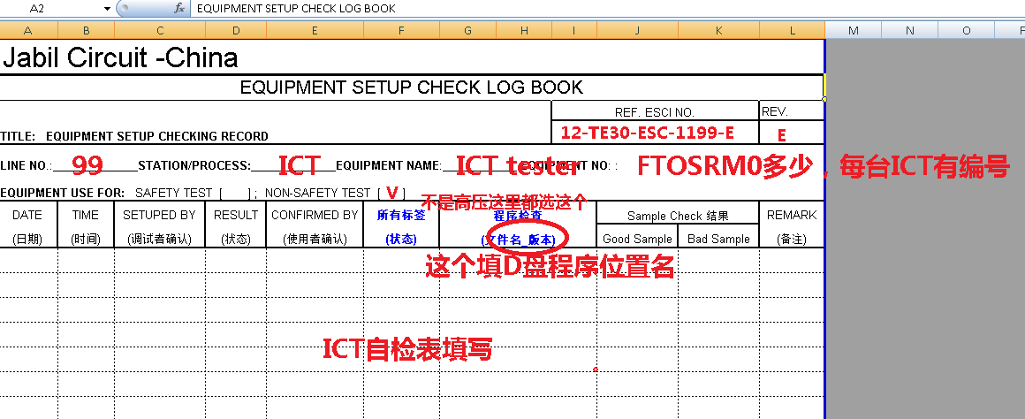
第六步：ICT自检表填写

Slide 7
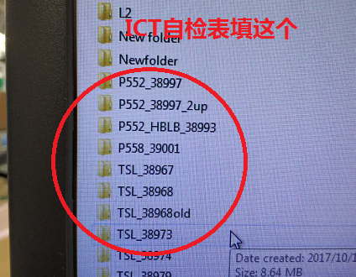
第七步：ICT程序名填写

Slide 8
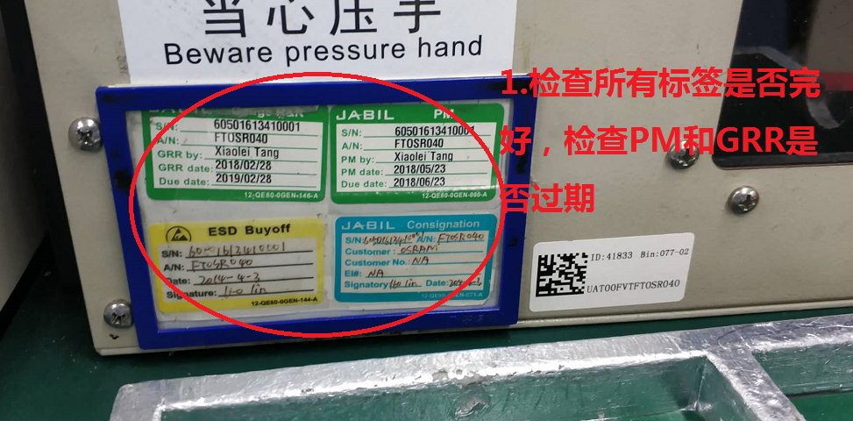
第七步:检查所有标签

